Slide 1
Témalaboratórium beszámoló
Izsó András

Slide 2
Feladat
IoT Eszközök fejlesztése ESP8266 platformon
Méréseket végez:
Páratartalom
Hőmérséklet
Légnyomás
Környező WiFi hálózatok monitorozása
Az egyes csatornák zsúfáltságának mérése
Adatok lekérdezhetősége
A szenzor által mért adatok hálózaton keresztül lekérdezhetőek legyenek

Slide 3
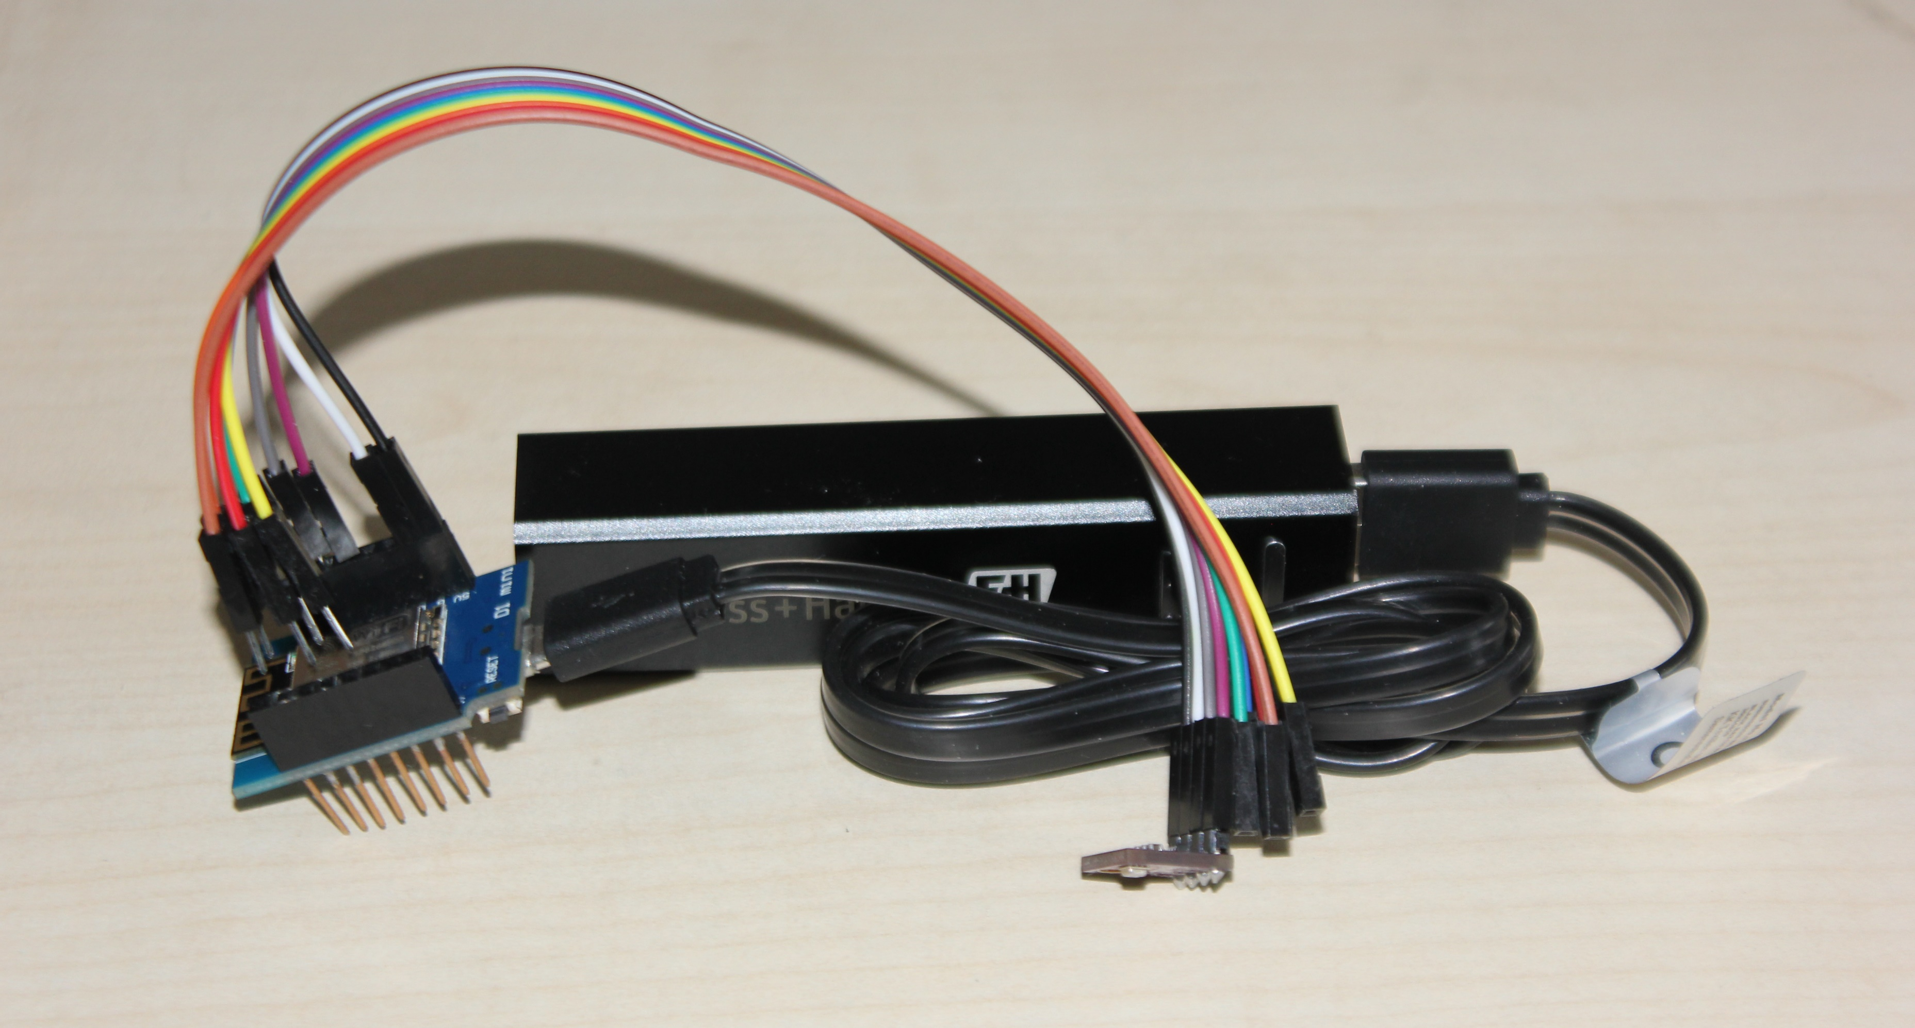
Az összeszerelt eszköz egy külső akkumulátorra csatlakoztatva.
Notes:
https://github.com/izsoandras/BME-Temalabor.git

Slide 4
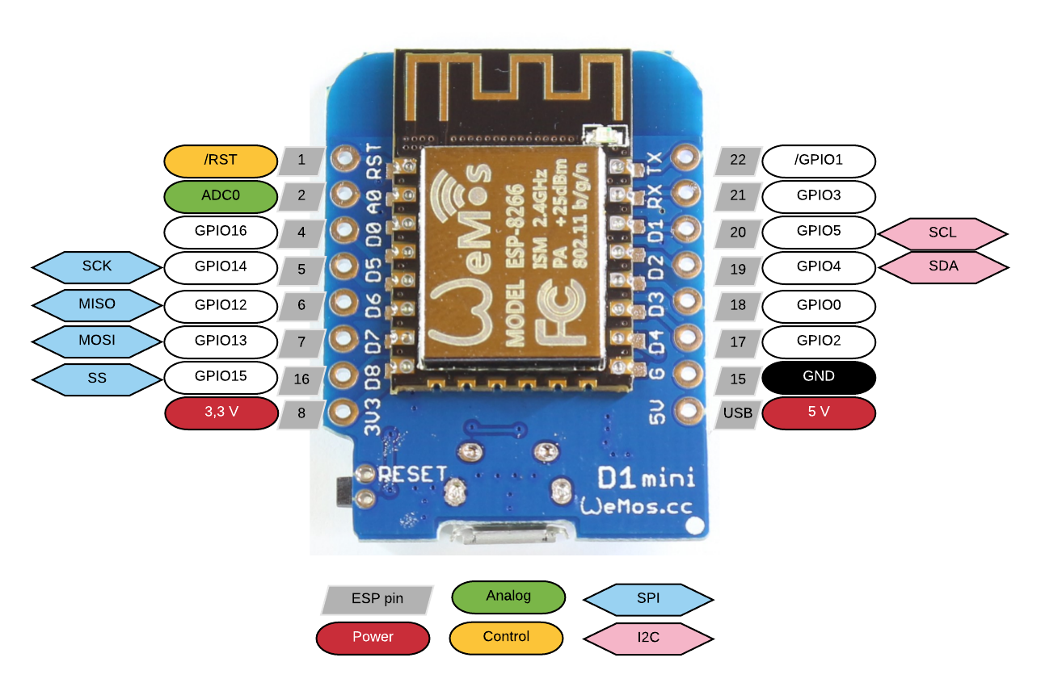
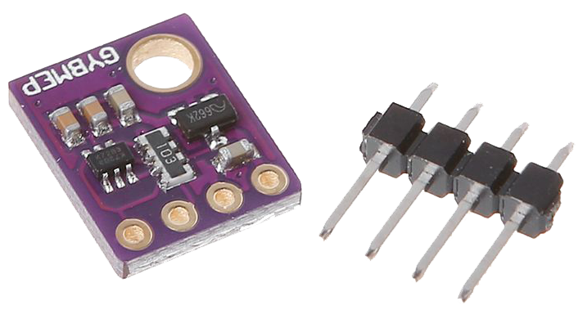
Felhasznált eszközök
ESP-8266 (WeMos D1 Mini)
Beépített WiFi támogatás
80/160MHz CPU
4MB flash
64kB utasítás, 96kB program memória
Arduino kompatibilitás => sok forrás
BME280 szenzor
Páratartalom, nyomás, hőmérséklet mérése
I2C/SPI támogatás
Széles konfigurálhatóság
Árához képes jó pontosság
akár 1,7cm magasság különbség észlelése
Notes:
ESP-8266:
-WiFi
-80/160MHz CPU, itt 80
-4MB flash, 64kB utasítás, 96kB program memória
-11 digital I/O
-3,3V/≈35mA (csúcs: 320mA, minimum, deep sleep-ben: 0,1mA)
Alapvetően nem számít alacsonynak, WiFi miatt tűrhető
-Arduino kompatibilitás
https://wiki.wemos.cc/products:d1:d1_mini
https://www.esp8266.com/viewtopic.php?f=13&t=3875
BME280:
-3/1-ben: páratartalom, nyomás, hőmérséklet mérés
-különböző módok:
-Sleep mode: nincs mérés, alacsony fogyasztás 0,1uA
-Forced mode: egy mérést végez
-Normal mode: 0,5-1000ms közötti peridódisidővel végez mérést, paraméternek megfelelően
-beépített IIR szűrő a hőmérséklet és nyomás zavarok szűrésére (pl.: ajtócsapkodás) => felbontás 16 bitről 20 bitre
-ehhez állítható túlmintavételezés: 2-4-8-16x
-használtom során:
-ritka mérés => forced mode
-túlmintavételezés: 2x hőmérséklet, 16x nyomás, 1x páratartalom (BOSCH ajánlása beltéri tájékozódáshoz)

Slide 5
Backend
SPIFFS fájlrendszer
Mérési eredmények tárolása
Webes erőforrások tárolása
HTTP Webserver
Adatok könnyű lekérdezhetősége
mDNS
Könnyebb elérhetőség
Captive portal
Hálózat SSID/jelszó konfigurálása
Over The Air update
Szoftver könnyebb frissítése
Notes:
NEM SAJÁT KÉSZÍTÉSŰ, KÖNYVTÁRAK FELHASZNÁLÁSA
SPIFFS:
-1 szintű fájlrendszer, kifejezetten NOR flash memóriákhoz
-3MB áll rendelkezésre
-itt tárol: mérési adatok, webes erőforrások
Webserver:
-adatok lekérdezése, lényegében kapcsolat a felhasználóval
mDNS:
-kis hálózatokra, nincs DNS szerver, de nem akarunk IP-ket megjegyezni
-a kliens multicast UDP csomagot, hogy az adott című host azonosítsa magát
-kényelmes, megszokott címet lehet használni
Captive portal:
-ha a megadott SSID/jelszó hálózathoz nem sikerül csatlakozni átvált AP módba (nálam 10s time-out)
-csatlakozva mindenképpen átirányít egy felületre, ahol új SSID/jelszó adható meg
-reset után az új SSID/jelszó hálózathoz próbál csatlakozni
OTA:
-IoT eszközök gyakran nehezen elérhető helyen vannak => távolról frissítsük hálózaton keresztül
-frissítéskor jelszót kér, hogy ne tudja bárki felülírni a szoftverünket

Slide 6
Fájlrendszer
Fájlrendszer szerkeszthető HTTP-n keresztül
Fájl feltöltése
Fájl törlése
Összes fájl listázása
Adatok mentése csv fájlba
Időbélyeggel ellátva
Külön fájlba a szenzor és a WiFi mérései
Jelenleg tárolható mérésszám:
Csupán szenzor mérések: 88312
WiFi adatok: 131056
Mindkettő: 17404
Notes:
Adatok mentése:
-csv fájlba:
timestamp,páratartalom,hőmérséklet,magasság
timestamp,SSID,csatorna,biztonság,RSSI
-web elemek helyfoglalás: 96,8kB, 3MB SPIFFS-sel, maradékra kerülnek az adatok
-mindkettő esetén: feltételezve, hogy 4 wifi hálózatot lát, 7 karakteres SSID-kel
-ez fél perces mintavételezéssel 6 napra elég

Slide 7
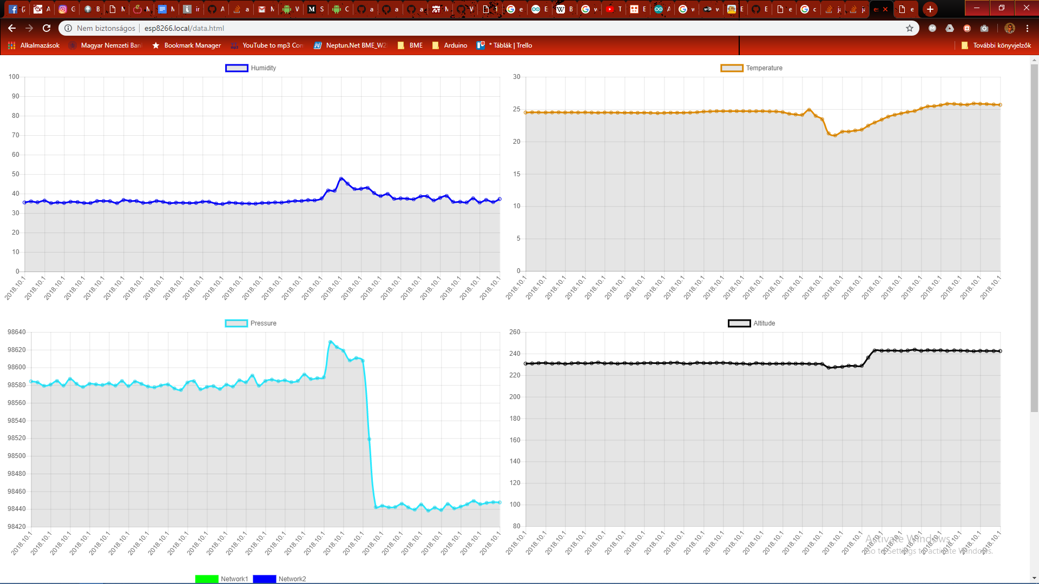
Frontend
Adatok lekérdezhetősége
WebSockets protokollon keresztül
Tetszőleges tartományban
Adatok megjelenítése
Diagramokon, élő frissítéssel
Charts.js segítségével
Notes:
Adatok lekérdezése:
-websocketsen keresztül: szenzor minden mérésnél broadcastol a csatlakozott klienseknek => live data
-megadható: timestamp-tól, darabszám, lépésköz
Adatok megjelenítése: JavaScript segítségével (Charts.js)

Slide 8
INSERT WEBES FELÜLET BEÖLTÉSI IDEJE

Slide 9
INSERT FANCY DIAGRAMOK ADATOKRÓL

Slide 10
Továbbiakban
Mobil mérőrobot fejlesztése
Szenzorok mellett kamerával felszerelt
WiFi-n keresztül távolról irányítható
Később autonóm működés biztosítása
Notes:
Szenzorok: gyorsulásmérő, giroszkóp, mágnes szenzor
Kamera: RasPI, hogy később legyen kapacitás feldolgozni a képet

Slide 11
Köszönöm a figyelmet!

